Slide 1
Создание интеллектуальной
процессов на основе технологий
компьютерного зрения
системы контроля производственных

Slide 2
ЦЕЛЬ
ПРОЕКТА
Разработка программного
обеспечения интеллектуальной
системы контроля
производственных процессов на
основе технологий
компьютерного зрения,
обеспечивающей автономную
визуальную поддержку и
контроль выполняемых операций
для каждого сотрудника без
привязки к общему средству
отображения,
на основе отечественной
программной платформы
распознавания и идентификации
кабелей и проводов в жгутах,
(платформа «OCAR Кабель»).

Slide 3
НАЗНАЧЕНИЕ СИСТЕМЫ
Модернизация технологии создания и
тестирования жгутов в ООО «Самараавтожгут» на основе
нейротехнологий и искусственного
интеллекта, а также технологий
дополненной реальности.
КОНТРОЛЬ
ИНТЕГРАЦИЯ
Дополнительные возможности
интеграции и использования в
составе комплексных программных
продуктов и информационных
систем для идентификации и
контроля фактов выполнения
производственных операций на
этапе сборки и тестирования
производимой промышленной
продукции.
МОДЕРНИЗАЦИЯ

Slide 4
УЧАСТНИКИ ПРОЕКТА
ЗАЯВИТЕЛЬ
ООО
ГОД СОЗДАНИЯ
1947
«Самараавтожгут»
ОСНОВНОЙ ВИД ДЕЯТЕЛЬНОСТИ
Производство автомобильных
жгутов-проводов и автокомпонентов
для различных видов техники
УЧРЕДИТЕЛЬ
Общероссийская общественная
организация инвалидов
«Всероссийское ордена Трудового
Красного Знамени общество слепых»
ОСНОВНЫЕ ПОТРЕБИТЕЛИ ПРОДУКЦИИ
АО «АВТОВАЗ», RENAULT, NISSAN, GM-AVTOVAZ

Slide 5
УЧАСТНИКИ ПРОЕКТА
ИНТЕГРАТОР И ПРАВООБЛАДАТЕЛЬ
ООО «Открытый код»
ОСНОВНОЙ ВИД ДЕЯТЕЛЬНОСТИ
ГОД СОЗДАНИЯ
2001
Заказная разработка отечественного ПО на основе
сквозных технологий цифровой экономики и
системная интеграция.
Успешный опыт реализации проектов НИОКР и
коммерциализации наукоёмких продуктов в области искусственного интеллекта и нейросетевых технологий, а также опыт работы в качестве индустриального партнёра проектов, выполняемых в рамках ФЦП «Исследования и
разработки по приоритетным направлениям развития научно- технологического комплекса России на 2014-2020 годы».
Подтверждённые
результаты интеллекту- альной деятельности (РИД)
Соорганизатор и член
Наблюдательного совета Национального Центра Когнитивных Разработок

Slide 6
ТЕХНОЛОГИИ
СООТВЕТСТВИЕ РЕШЕНИЯ ДОРОЖНОЙ
КАРТЕ РАЗВИТИЯ «СКВОЗНОЙ» ЦИФРОВОЙ ТЕХНОЛОГИИ
«НЕЙРОТЕХНОЛОГИИ И ИСКУССТВЕННЫЙ ИНТЕЛЛЕКТ».
Решение реализовано на базе
субтехнологии «Компьютерное зрение».
В его основе – технология машинного
зрения на базе нейронных сетей, на
которой реализовано множество успешных
проектов компании, в том числе, решение
для сборки турбокомпрессора, ставшее
победителем всероссийского конкурса,
проведенного в 2018 г. ФПИ и Фондом
«Сколково» при поддержке ПАО «КАМАЗ».

Slide 7
РАСХОДЫ И ЭТАПНОСТЬ
Общая стоимость
1 этап
01.02.2020-31.07.2020 гг.
проекта
31 000 000
2 этап
01.08.2020-31.01.2021 гг.
Затраты на оплату работ (услуг)
сторонних организаций,
непосредственно привлекаемых к
реализации Проекта.
Затраты на оплату работ (услуг)
сторонних организаций,
непосредственно привлекаемых к
реализации Проекта.
ИЗ СРЕДСТВ ГРАНТА
7 750 000
ЗА СЧЕТ СРЕДСТВ СОФИНАНСИРОВАНИЯ
7 750 000
ИЗ СРЕДСТВ ГРАНТА
7 750 000
ЗА СЧЕТ СРЕДСТВ СОФИНАНСИРОВАНИЯ
7 750 000

Slide 8
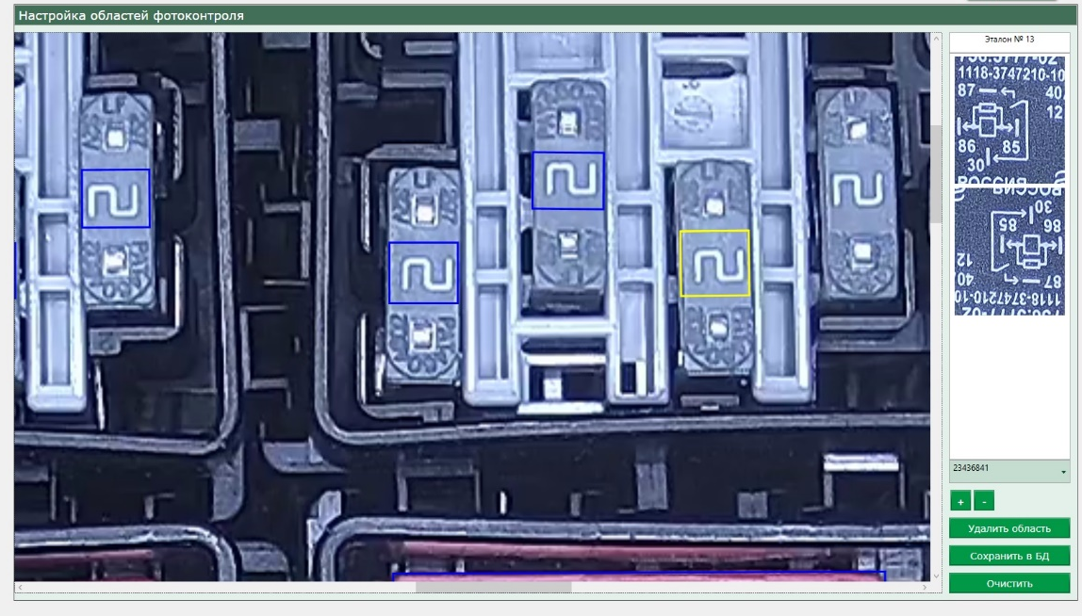
СОСТАВ РЕШЕНИЯ
Модуль фото/видео контроля сборки блока предохранителей
ОСНОВНЫЕ ФУНКЦИОНАЛЬНЫЕ ВОЗМОЖНОСТИ
Контроль правильности установки реле и предохранителей
Контроль наличия электрических цепей собранного жгута
Печать идентификационной наклейки
Формирование бланка дефектов

Slide 9
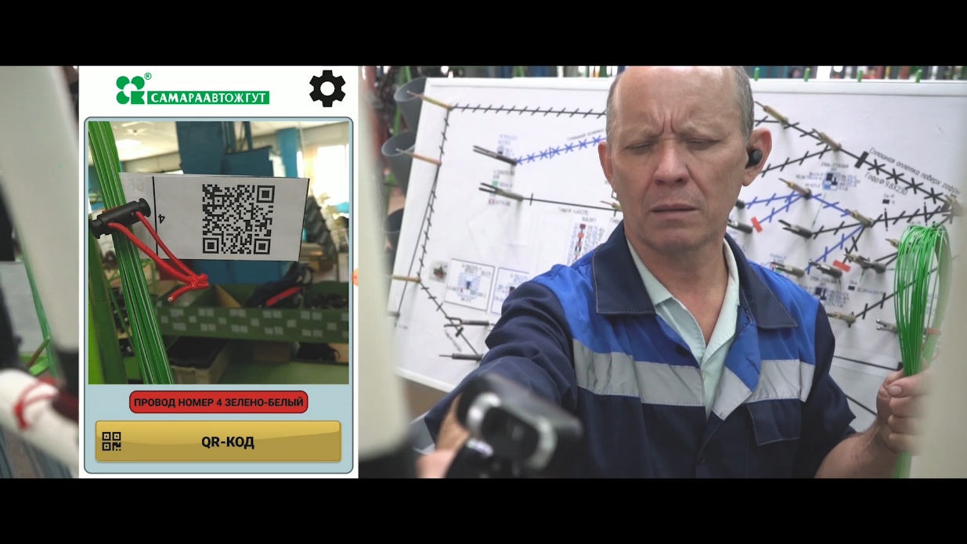
СОСТАВ РЕШЕНИЯ
Модуль распознавания видеопотока с налобной камеры
ОСНОВНЫЕ ФУНКЦИОНАЛЬНЫЕ ВОЗМОЖНОСТИ
Распознавание информации закодированной в QR-код
Распознавание цвета пучка проводов
Формирование аудио-подсказок передаваемых в наушник
Слежение за видимым пространством в режиме реального времени

Slide 10
СОСТАВ РЕШЕНИЯ
Модуль формирования цифровых моделей панелей для сборки жгутов
ОСНОВНЫЕ ФУНКЦИОНАЛЬНЫЕ ВОЗМОЖНОСТИ
Проектирование эскизов панелей для сборки жгута
Добавление элементов жгута в эскиз сборочной панели
Печать разработанной цифровой панели в масштабе один к одному
Определение параметров новой панели на основе фотосъемки собранного жгута

Slide 11
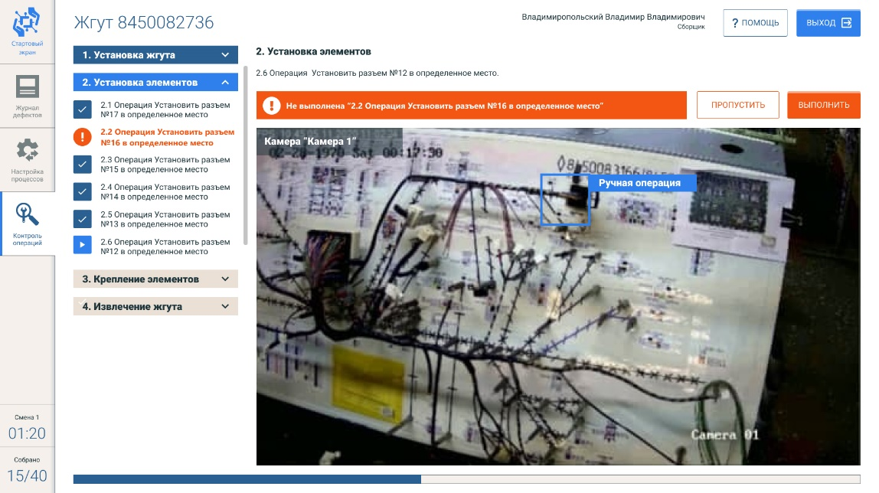
СОСТАВ РЕШЕНИЯ
Модуль осуществления контроля факта выполнения операций на этапе сборки и тестирования
ОСНОВНЫЕ ФУНКЦИОНАЛЬНЫЕ ВОЗМОЖНОСТИ
Контроль правильности сборки и установки элементов жгута
Отображение информации о допущенных ошибках
Воспроизведение аудио-подсказок о допущенных ошибках
Формирование журнала дефектов

Slide 12
ДОСТИГНУТЫЕ ПОКАЗАТЕЛИ ДОРОЖНОЙ КАРТЫ
Количество создаваемых цифровизованных высокотехнологичных рабочих мест

Slide 13
ДОСТИГНУТЫЕ ПОКАЗАТЕЛИ ДОРОЖНОЙ КАРТЫ
Количество модернизируемых высокотехнологичных рабочих мест

Slide 14
ДОСТИГНУТЫЕ ПОКАЗАТЕЛИ ДОРОЖНОЙ КАРТЫ
Точность анализа в рамках суб-СЦТ «Компьютерное зрение»

Slide 15
ДОСТИГНУТЫЕ ПОКАЗАТЕЛИ ДОРОЖНОЙ КАРТЫ
Скорость обработки информации в рамках суб-СЦТ «Компьютерное зрение»

Slide 16
ДОСТИГНУТЫЕ ПОКАЗАТЕЛИ ДОРОЖНОЙ КАРТЫ
Количество патентов

Slide 17
СОЦИАЛЬНО-ЭКОНОМИЧЕСКИЙ ЭФФЕКТ
01
Повышение
производительности труда
рабочих предприятия;
Для ООО «Самараавтожгут»
02
Рост качества выпускаемой
предприятием продукции;
03
Обеспечение автономной визуальной поддержки и
контроля производственных процессов с использованием
технологий компьютерного зрения для каждого
сотрудника без привязки к общему средству отображения;
04
Адаптация и обучение сотрудников-инвалидов по зрению, а
также их более глубокое вовлечение в производственный
процесс изготовления и тестирования производимой продукции.

Slide 18
СОЦИАЛЬНО-ЭКОНОМИЧЕСКИЙ ЭФФЕКТ
01
Модернизация
производственных технологий
02
Укрепление положительного
имиджа региона
03
Для Самарской
области:
Вклад в экономику региона
04
Увеличение производительности труда на
мелких, средних и крупных предприятиях
базовых отраслей;
05
Социальный эффект – глубокое вовлечение людей с ограничен-
ными возможностями по зрению в производственные процессы
06
Удовлетворение растущего спроса на надёжные
масштабируемые отечественные программные решения
со стороны производственных предприятий

Slide 19
СПАСИБО ЗА ВНИМАНИЕ!

